Slide 1

郡山広域圏アラート
Wiz-Girls

Slide 2
Wiz-Girls
国際情報工科自動車大学校のIT分野で数少ない女子を集めたチーム！！
PR 高度情報工学科 ２年 薄井 彩花
情報システム工学科 ２年 山本 麗葉
高度情報工学科 １年 名木 菜緒子
情報システム工学科 １年 ＫＯＬＩ ＮＵＳＲＡＴ ＳＵＬＴＡＮＡ

Slide 3
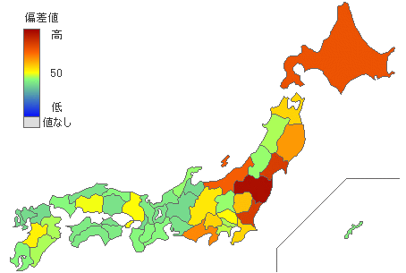
都道府県別地震回数
福島県の地震偏差値は 83.69​

Slide 4
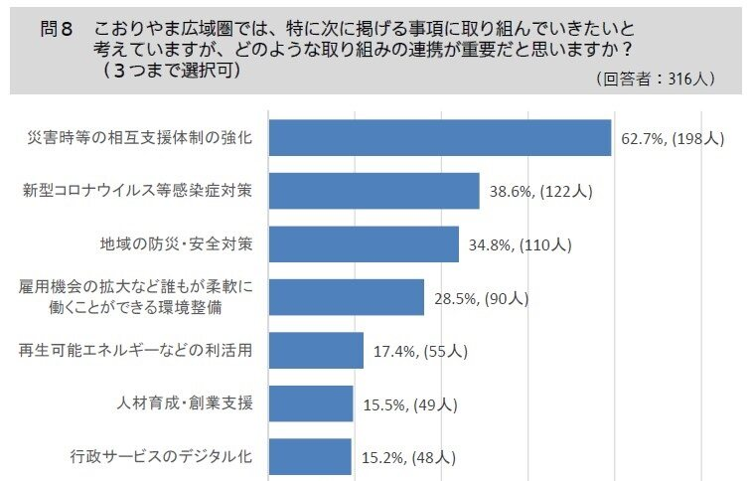

Slide 5
